Slide 1

7 Принцип максимального правдоподобия
Общий принцип построения оценок.

Slide 2
Оценка
На предыдущих занятиях мы легко и непринуждённо построили оценки для различных параметров.

Slide 3
Почему?

Slide 4
Оценка
Эти параметры имели естественный выборочный аналог: математическое ожидание – среднее значение по выборке, вероятность – относительную частоту.
Что делать, если такого аналога не существует?

Slide 5
Оценка
На этом занятии мы введём общий принцип построения оценок – принцип максимального правдоподобия.

Slide 6
Беременность и курение

Slide 7

Оценка параметра $p$
Исследовались 100 курящих женщин. Для 7 курильщиц точное количество циклов до наступления беременности было неизвестно.
Циклы | 1 | 2 | 3 | 4 | 5 | 6 | 7 | 8 | 9 | 10 | 11 | 12
Кол-во | 29 | 16 | 17 | 4 | 3 | 9 | 4 | 5 | 1 | 1 | 1 | 3

Slide 8
Оценка параметра $p$
Исследовались 486 некурящих женщин. Для 12 некурящих точное количество циклов до наступления беременности было неизвестно.
Циклы | 1 | 2 | 3 | 4 | 5 | 6 | 7 | 8 | 9 | 10 | 11 | 12
Кол-во | 198 | 107 | 55 | 38 | 18 | 22 | 7 | 9 | 5 | 3 | 6 | 6

Slide 9

Задача
Отличается ли параметр $p$, который равен вероятности забеременеть после одного цикла, для курящих
и некурящих?
Как можно оценить $p$?

Slide 10
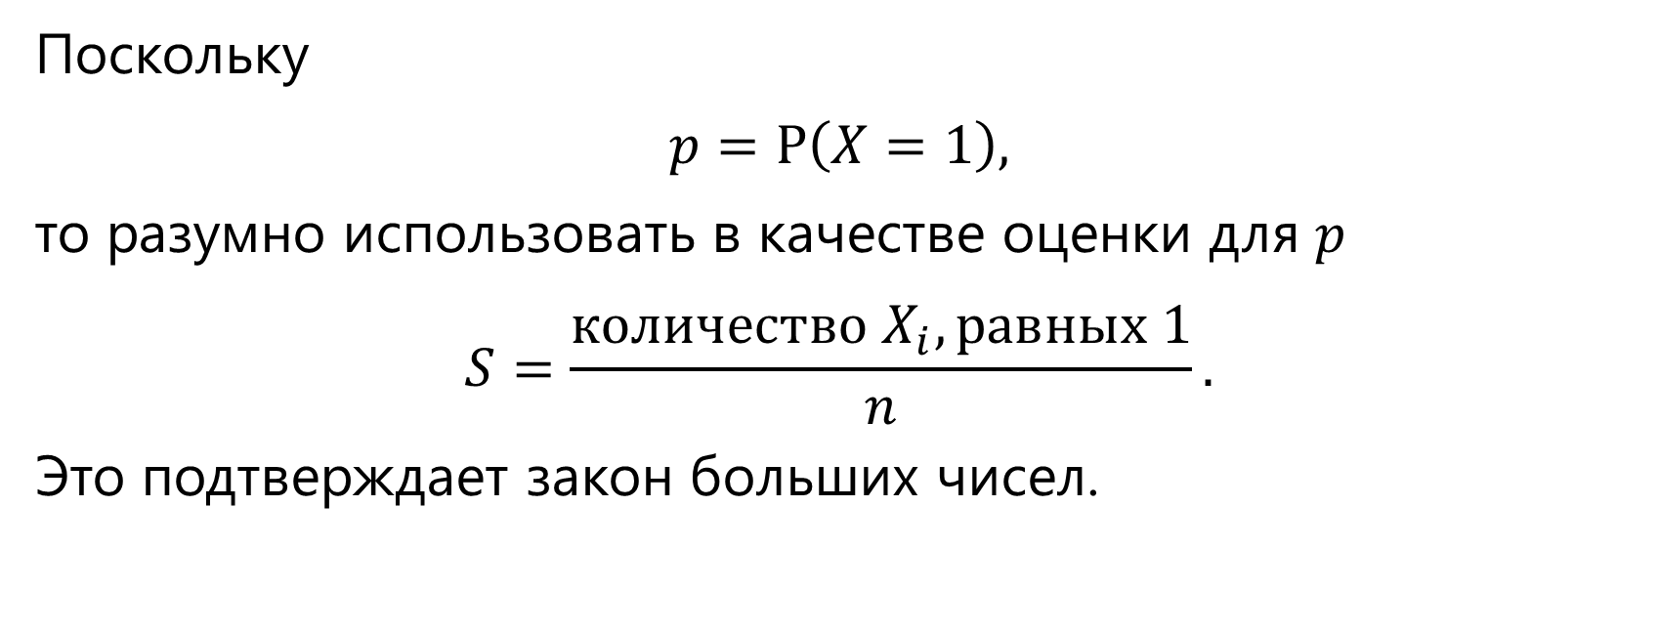
Оценка параметра $p$
Поскольку
$$p=P\left(X=1\right),$$
то разумно использовать в качестве оценки для $p$
$$S=\frac{количество X_{i}, равных 1}{n}.$$
Это подтверждает закон больших чисел.

Slide 11
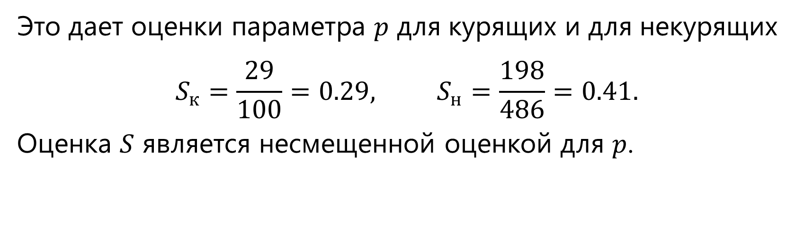
Оценка параметра $p$
Это дает оценки параметра $p$ для курящих и для некурящих
$$S_{к}=\frac{29}{100}=0.29, S_{н}=\frac{198}{486}=0.41.$$
Оценка $S$ является несмещенной оценкой для $p$.

Slide 12

Оценка параметра $p$
Есть ощущение, что $S$ является «плохой» оценкой, т.к.
$S$ не использует всю информацию в таблице.
Оценивая так, мы игнорируем распределение женщин
по числам 2, 3, . . . наблюдаемых циклов.

Slide 13
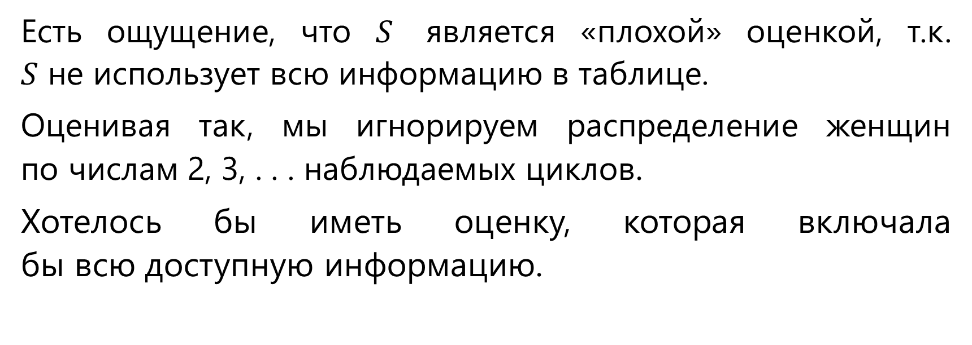
Оценка параметра $p$
Есть ощущение, что $S$ является «плохой» оценкой, т.к.
$S$ не использует всю информацию в таблице.
Оценивая так, мы игнорируем распределение женщин
по числам 2, 3, . . . наблюдаемых циклов.
Хотелось бы иметь оценку, которая включала
бы всю доступную информацию.

Slide 14
Оценка параметра $p$
Из-за способа представления данных это представляется сложным.
Например, оценки, основанные на среднем значении, не могут быть использованы, поскольку
у 7 курильщиц и 12 некурящих было неизвестное количество циклов до беременности (их больше 12).

Slide 15
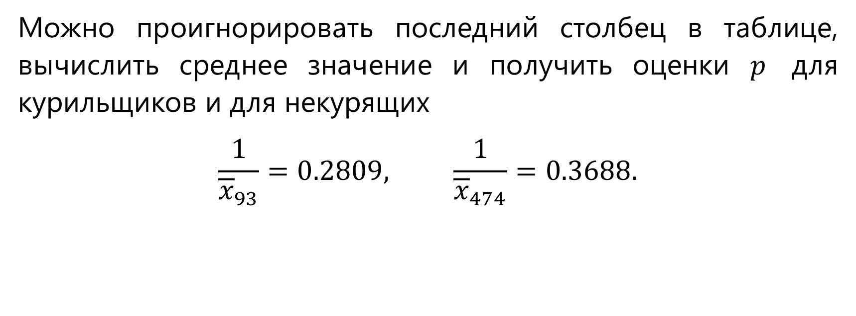
Оценка параметра $p$
Можно проигнорировать последний столбец в таблице, вычислить среднее значение и получить оценки $p$ для курильщиков и для некурящих
$$\frac{1}{{\overline{x}}_{93}}=0.2809, \frac{1}{{\overline{x}}_{474}}=0.3688.$$

Slide 16

Оценка параметра $p$
Однако, поскольку мы отбрасываем семь значений, превышающих 12, в случае курильщиков и двенадцать значений, превышающих 12, в случае некурящих, мы переоцениваем значение $p$ в обоих случаях.

Slide 17
Оценка параметра $p$
Таким образом, нам нужен общий принцип нахождения оценок для интересующего параметра.
Этот принцип должен давать хорошие, качественные оценки и использовать максимально имеющую информацию.

Slide 18
Принцип максимального
правдоподобия

Slide 19
Параллельный импорт
Дилеру компьютерных чипов предлагают на черном рынке две партии по 10 000 чипов каждая.
По словам продавца, в одной партии около 50% чипов бракованные, в то время как в другой партии этот процент составляет около 10%.

Slide 20
Параллельный импорт
Нашего дилера интересует партия в которой брака 10%.
К сожалению, продавец не может отличить две партии
друг от друга.

Slide 21
Параллельный импорт
Чтобы помочь ему определиться, продавец предлагает нашему дилеру одну партию, из которой ему разрешается выбрать и протестировать 10 чипсов.
После произвольного выбора 10 микросхем выясняется,
что неисправна только вторая.
Наш дилер сразу же решает купить эту партию.

Slide 22
Мудрое ли это решение?

Slide 23
Параллельный импорт
В партии, где 50% чипов бракованные, более вероятно появление бракованных чипов, в то время как в другой партии вряд ли можно ожидать появления бракованных чипов.

Slide 24
Параллельный импорт
Очевидно, что наш дилер выбирает партию, для которой наиболее вероятно, что неисправен только один чип.
Это основная идея, лежащая в основе принципа максимального правдоподобия.

Slide 25
Принцип максимального правдоподобия
Для имеющегося набора данных, выбираем интересующий нас параметр таким образом, чтобы имеющиеся данные были наиболее вероятными.

Slide 26

Параллельный импорт
Пусть $p$ – вероятность того, что случайно выбранный чип неисправен. Тогда, если $p=0.1$, то
$$p_{10}\left(1\right)=p{\left(1−p\right)}^{9}=\frac{1}{10}{\left(\frac{9}{10}\right)}^{9}=0.039.$$
Для другой партии
$$p_{10}\left(1\right)=p{\left(1−p\right)}^{9}=\frac{1}{2}{\left(\frac{1}{2}\right)}^{9}=0.00098.$$

Slide 27

Параллельный импорт
$$p_{10}\left(1\right)=0.039, p_{10}\left(1\right)=0.00098.$$
Вероятность для партии, в которой дефектных чипов всего 10%, примерно в 40 раз больше, чем для другой партии. Учитывая полученные данные, дилер принял
правильное решение.

Slide 28
Беременность и курение

Slide 29

Максимальное правдоподобие
Обозначим $X_{i}$– количество циклов до наступления беременности $i$−й курильщицы
$$P\left(X_{i}=k\right)={\left(1−p\right)}^{k−1}p,$$
$$P\left(X_{i}>12\right)=P\left(нет результата в цикле от 1 до 12\right)=={\left(1−p\right)}^{12}.$$

Slide 30

Максимальное правдоподобие
Есть 29 курильщиков, для которых $X_{i}=1$, и есть 16, для которых $X_{i}=2$ и т.д.
Циклы | 1 | 2 | 3 | 4 | 5 | 6 | 7 | 8 | 9 | 10 | 11 | 12
Кол-во | 29 | 16 | 17 | 4 | 3 | 9 | 4 | 5 | 1 | 1 | 1 | 3

Slide 31

Максимальное правдоподобие
Моделируем данные, как случайную выборку
из геометрического распределения. Вероятность данных – как функция $p$ – определяется так
$$L\left(p\right)=C⋅P{\left(X_{i}=1\right)}^{29}⋅P{\left(X_{i}=2\right)}^{16}⋅…⋅P{\left(X_{i}=12\right)}^{3}⋅P{\left(X_{i}>12\right)}^{7}==C⋅p^{29}{\left(\left(1 − p\right)p\right)}^{16}⋅…⋅{\left({\left(1−p\right)}^{11}p\right)}^{3}⋅{\left({\left(1−p\right)}^{12}\right)}^{7}==C⋅p^{93}⋅{\left(1−p\right)}^{322}.$$

Slide 32

Максимальное правдоподобие
Здесь $C$ – количество способов, выбора из 100 курильщиков 29 единиц, 16 двоек, ..., 3 двенадцатки и 7 чисел, превышающих 12. Легко посчитать, что
$$C = 311657028822819441451842682167854800096263625208359116504431153487280760832000000000.$$

Slide 33

Максимальное правдоподобие
Найдём $p$ для которого функция $L(p)$ максимальна.
Дифференцируя $L(p)$ относительно $p$, получаем, что
$$L′(p)=C(93p^{92}{\left(1−p\right)}^{322}−322p^{93}{\left(1−p\right)}^{321}=$$
$$=Cp^{92}{\left(1−p\right)}^{321}\left(93\left(1−p\right)−322p\right)=Cp^{92}{\left(1−p\right)}^{321}(93−415p).$$

Slide 34

Максимальное правдоподобие
Найдём $p$ для которого функция $L(p)$ максимальна.
Производную приравниваем нулю.
$L′(p)=0$, если $p=0$, $p=1$ или $p=93/415=0.224$ и
$$L_{max}=L\left(0.224\right).$$
$0.224$ – это оценка максимального правдоподобия
$p$ для курильщиков.

Slide 35
Принцип правдоподобия
и логарифмического правдоподобия

Slide 36

Функция правдоподобия
Предположим, у нас есть набор данных
$$x_{1}, x_{2},…, x_{n},$$
смоделированный как реализация случайной выборки из распределения, характеризуемого параметром $θ$.

Slide 37

Функция правдоподобия
Если есть выборка из дискретного распределения, характеризуемого параметром $θ$, то будем считать, что $p_{θ}\left(x\right)$ – функция вероятности.

Slide 38

Функция правдоподобия
Если есть выборка из непрерывного распределения, характеризуемого параметром $θ$, то будем считать, что $f_{θ}(x)$ – функция плотности вероятности.

Slide 39

Функция правдоподобия
Для набора данных $x_{1}, x_{2},…, x_{n}$, смоделированного как реализация случайной выборки $X_{1},…,X_{n}$ из дискретного распределения принцип максимального правдоподобия состоит в оценке $θ$ по тому значению, для которого функция $L(θ)$, заданная
$$L\left(θ\right)=P\left(X_{1}=x_{1},…,X_{n}=x_{n}\right)=p_{θ}\left(x_{1}\right)…p_{θ}(x_{n})$$
является максимальной.

Slide 40

Функция правдоподобия
$$L_{max}=L\left(θ\right).$$
Это значение называется оценкой максимального правдоподобия $θ$.
Функция $L(θ)$ называется функцией правдоподобия.
Это функция от $θ$, определяемая числами $x_{1}, x_{2},…, x_{n}$.

Slide 41

Функция правдоподобия
Для непрерывного распределения функция правдоподобия определяется так.
Пусть $f_{θ}$ – функция плотности вероятности от $X$, и пусть
$ε>0$ – некоторое фиксированное малое число.
Выберем $θ$ таким образом, чтобы вероятность
$$P(x_{1}−ε≤X_{1}≤x_{1}+ε,…, x_{n}−ε≤X_{n}≤x_{n}+ε)$$
была максимальной.

Slide 42
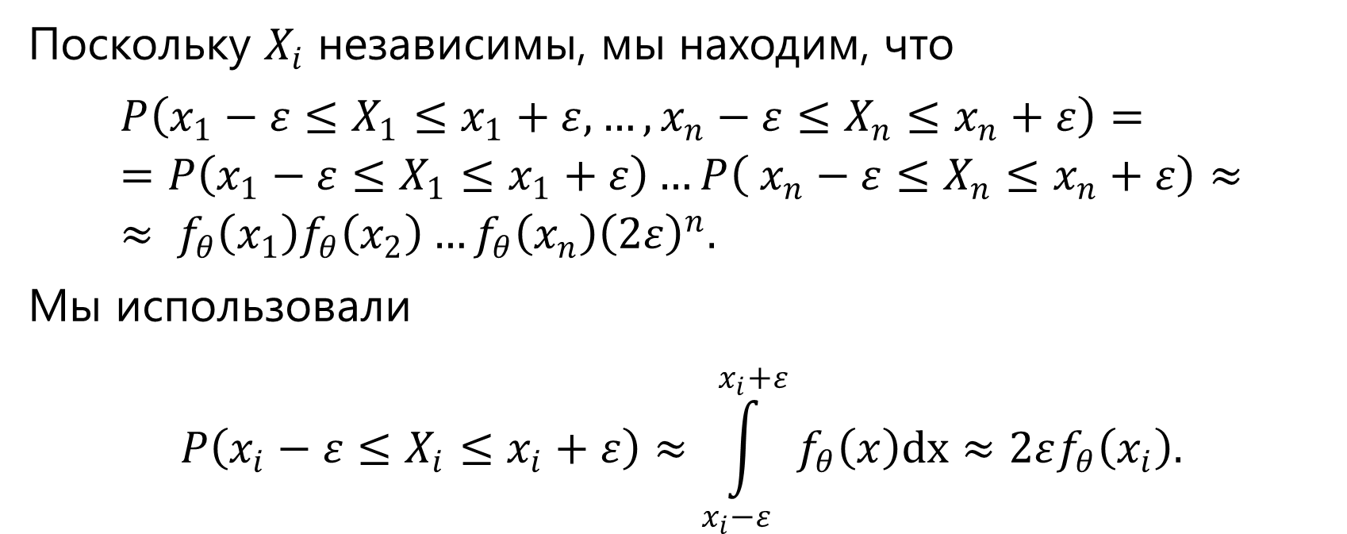
Функция правдоподобия
Поскольку $X_{i}$ независимы, мы находим, что
$$P\left(x_{1}−ε≤X_{1}≤x_{1}+ε,…, x_{n}−ε≤X_{n}≤x_{n}+ε\right)==P\left(x_{1}−ε≤X_{1}≤x_{1}+ε\right)…P\left( x_{n}−ε≤X_{n}≤x_{n}+ε\right)≈≈ f_{θ}\left(x_{1}\right)f_{θ}\left(x_{2}\right)…f_{θ}\left(x_{n}\right){\left(2ε\right)}^{n}.$$
Мы использовали
$$P\left(x_{i}−ε≤X_{i}≤x_{i}+ε\right)≈\int_{x_{i}−ε}^{x_{i}+ε}{f_{θ}\left(x\right)dx}≈2εf_{θ}\left(x_{i}\right).$$

Slide 43

Функция правдоподобия
Поскольку $X_{i}$ независимы, мы находим, что
$$P\left(x_{1}−ε≤X_{1}≤x_{1}+ε,…, x_{n}−ε≤X_{n}≤x_{n}+ε\right)≈≈ f_{θ}\left(x_{1}\right)f_{θ}\left(x_{2}\right)…f_{θ}\left(x_{n}\right){\left(2ε\right)}^{n}.$$
Правая часть максимальна всякий раз, когда функция $f_{θ}\left(x_{1}\right)f_{θ}\left(x_{2}\right)…f_{θ}\left(x_{n}\right)$ максимальна, независимо
от значения $ε$.

Slide 44

Функция правдоподобия
Для набора данных $x_{1}, x_{2},…, x_{n}$, функция правдоподобия $L(θ)$ определяется как
$$L\left(θ\right)=f_{θ}\left(x_{1}\right)f_{θ}\left(x_{2}\right)…f_{θ}\left(x_{n}\right)$$
в непрерывном случае.

Slide 45

Функция правдоподобия
Оценка максимального правдоподобия $θ$ – это значение
$$t=h\left(x_{1}, x_{2},…, x_{n}\right),$$
которое максимизирует функцию правдоподобия $L(θ)$. Соответствующая случайная величина $T=h(X_{1}, X_{2},…, X_{n})$ называется оценкой максимального правдоподобия для $θ$.

Slide 46

Экспоненциальное распределение
У нас есть набор данных $x_{1}, x_{2},…, x_{n}$, смоделированный как реализация случайной выборки из распределения $Exp(λ)$,
с функцией плотности вероятности, заданной
$f_{λ}(x)=0$, если $x<0$, и $f_{λ}(x)=λe^{−λx} для x≥0.$

Slide 47

Экспоненциальное распределение
Тогда вероятность определяется как
$$L\left(λ\right)=f_{λ}\left(x_{1}\right)f_{λ}\left(x_{2}\right)…f_{λ}\left(x_{n}\right)=λe^{−λx_{1}}λe^{−λx_{2}}…λe^{−λx_{n}}==λ^{n}e^{−λ(x_{1}+x_{2}+…+x_{n})}.$$

Slide 48

Экспоненциальное распределение
Чтобы получить оценку максимального правдоподобия $λ$, находим максимум $L(λ)$. Для этого определяем
производную от $L(λ)$.

Slide 49

Экспоненциальное распределение
$$\frac{d}{dλ}L\left(λ\right)=nλ^{n−1}e^{−λ\sum_{i=1}^{n}{x_{i}}}−λ^{n}\left(\sum_{i=1}^{n}{x_{i}}\right)e^{−λ\sum_{i=1}^{n}{x_{i}}}=n\left(λ^{n−1}e^{−λ\sum_{i=1}^{n}{x_{i}}}\left(1−\frac{λ}{n}\sum_{i=1}^{n}{x_{i}}\right)\right).$$

Slide 50

Экспоненциальное распределение
Видим, что
$$\frac{d}{dλ}L\left(λ\right)=0$$
тогда и только тогда, когда $1−λ{\overline{x}}_{n}=0$, т.е. если $λ=\frac{1}{{\overline{x}}_{n}}$.
Таким образом, оценка максимального правдоподобия для $λ$ равна $\frac{1}{{\overline{X}}_{n}}$.

Slide 51

Равномерное распределение
Предположим, что набор данных
$x_{1}=0.83$, $x_{2}=1.47$ и $x_{3}=0.99$
является реализацией случайной выборки из распределения $U(0, θ)$ с неизвестным $θ>0$.

Slide 52

Равномерное распределение
Функция плотности вероятности каждого $X_{i}$ теперь задается через $f_{θ}(x)=0$, если $x$ не находится в $[0, θ]$, и
$$f_{θ}\left(x\right)=\frac{1}{θ} для 0≤x≤θ.$$

Slide 53

Равномерное распределение
Функция правдоподобия
$$L\left(θ\right)=f_{θ}\left(x_{1}\right)f_{θ}\left(x_{2}\right)f_{θ}\left(x_{3}\right)==\left\{\begin{matrix}\frac{1}{θ^{3}}, & если θ≥\max\left(x_{1}, x_{2}, x_{3}\right)=1.47, \\ 0, & если θ<\max\left(x_{1}, x_{2}, x_{3}\right)=1.47.\end{matrix}\right.$$

Slide 54

Равномерное распределение
Функция правдоподобия
$$L\left(θ\right)=f_{θ}\left(x_{1}\right)f_{θ}\left(x_{2}\right)f_{θ}\left(x_{3}\right)==\left\{\begin{matrix}\frac{1}{θ^{3}}, & если θ≥\max\left(x_{1}, x_{2}, x_{3}\right)=1.47, \\ 0, & если θ<\max\left(x_{1}, x_{2}, x_{3}\right)=1.47.\end{matrix}\right.$$
$L(θ)$ достигает своего максимума при $\max\left(x_{1}, x_{2}, x_{3}\right)=1.47$.

Slide 55

Равномерное распределение
Учитывая, что набор данных $x_{1}, x_{2},…, x_{n}$, принадлежит $U(0, θ)$ распределению, мы видим, что
$L(θ)=0$, если $θ$ меньше, чем хотя бы один из $x_{i}$ и что
$L(θ)=1/θ^{n}$ если $θ$ превышает или равна величине $x_{i}$.
Оценка максимального правдоподобия $θ$ задается
$$\max\left\{X_{1},…,X_{n}\right\}.$$

Slide 56
Логарифмическая вероятность

Slide 57

Логарифмическая вероятность
Максимум можно найти, дифференцируя функцию правдоподобия $L(θ)$.
Вычисление производной от $L(θ)$ может быть утомительным, если $L(θ)$ является произведением функций, зависящих от $θ$.

Slide 58

Логарифмическая вероятность
Рассмотрение логарифма $L(θ)$ преобразует произведение слагаемых в сумму логарифмов этих слагаемых, что упрощает процесс дифференцирования.

Slide 59
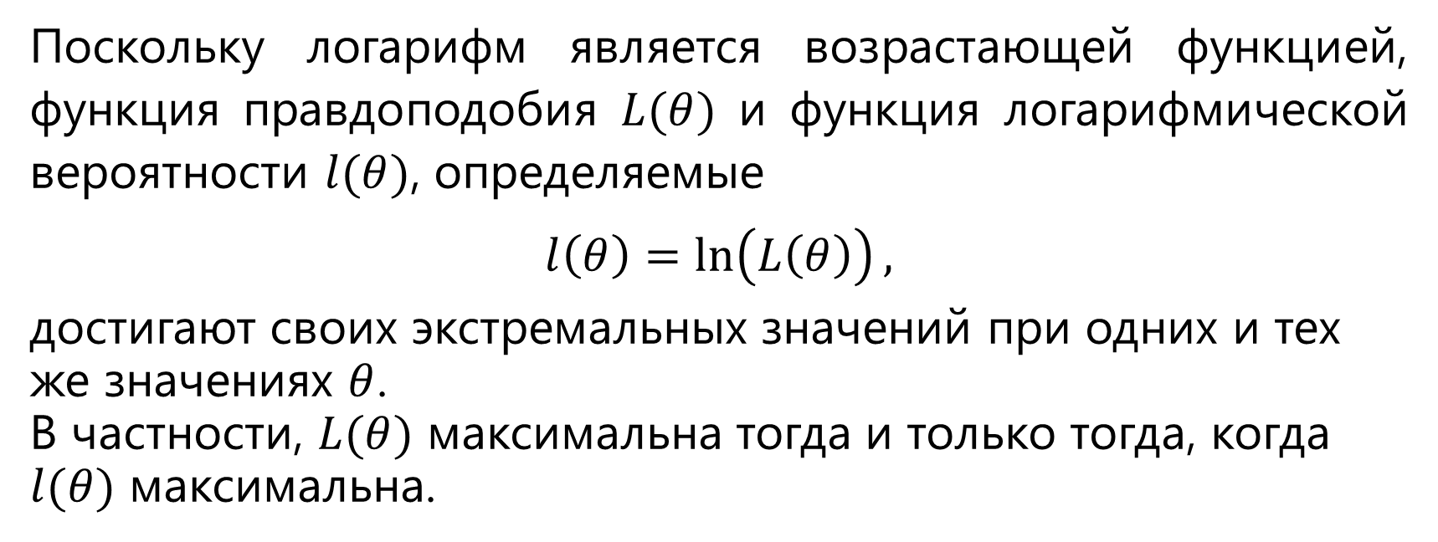
Логарифмическая вероятность
Поскольку логарифм является возрастающей функцией, функция правдоподобия $L(θ)$ и функция логарифмической вероятности $l(θ)$, определяемые
$$l\left(θ\right)=\ln\left(L\left(θ\right)\right),$$
достигают своих экстремальных значений при одних и тех же значениях $θ$.
В частности, $L(θ)$ максимальна тогда и только тогда, когда $l(θ)$ максимальна.

Slide 60

Логарифмическая вероятность
Для функции правдоподобия
$$L(p)=Cp^{93}{\left(1−p\right)}^{322}$$
логарифмическая функция вероятности
$$l\left(p\right)=\ln{C}+93\ln{p}+322\ln{(1−p)}.$$

Slide 61

Логарифмическая вероятность
Для функции правдоподобия
$$L\left(λ\right)=λ^{n}e^{−λ(x_{1}+x_{2}+…+x_{n})}$$
логарифмическая функция вероятности
$$l\left(λ\right)=n\ln{(λ)}−λ(x_{1}+x_{2}+…+x_{n}).$$

Slide 62
Оценка параметров нормального распределения

Slide 63

Нормальное распределение
Предположим, что набор данных $x_{1}, x_{2},…, x_{n}$ является реализацией случайной выборки из распределения $N(μ, σ^{2})$, при этом $μ$ и $σ$ неизвестны.
Каковы оценки максимального правдоподобия для $μ$ и $σ$?

Slide 64

Нормальное распределение
В этом случае $θ$ – вектор $(μ, σ)$, и, следовательно, функция правдоподобия является функцией двух переменных:
$$L\left(μ,σ\right)=f_{μ,σ}\left(x_{1}\right)f_{μ,σ}\left(x_{2}\right)…f_{μ,σ}(x_{n}),$$
где каждый $f_{μ,σ}\left(x\right)$ − функция плотности вероятности $N(μ, σ^{2})$:
$$f_{μ,σ}\left(x\right)=\frac{1}{σ\sqrt{2π}}e^{−\frac{1}{2}{\left(\frac{x−μ}{σ}\right)}^{2}}, −∞<x<+∞.$$

Slide 65

Нормальное распределение
Поскольку
$$\ln{f_{μ,σ}\left(x\right)}=−\ln{σ}−\ln\left(\sqrt{2π}\right)−\frac{1}{2}{\left(\frac{x−μ}{σ}\right)}^{2},$$
получается, что
$$l\left(μ, σ\right)=−n\ln{σ}−n\ln{\sqrt{2π}}−\frac{1}{2σ^{2}}\left({\left(x_{1}−μ\right)}^{2}+…+{\left(x_{n}−μ\right)}^{2}\right).$$

Slide 66

Нормальное распределение
Частные производные от $l$ равны
$$\frac{∂l}{∂μ}=\frac{1}{σ^{2}}\left(\left(x_{1}−μ\right)+\left(x_{2}−μ\right)+…+\left(x_{n}−μ\right)\right)=\frac{n}{σ^{2}}\left({\overline{x}}_{n}−μ\right),$$
$$\frac{∂l}{∂σ}=−nσ+\frac{1}{σ^{3}}\left({\left(x_{1}−μ\right)}^{2}+{\left(x_{2}−μ\right)}^{2}+…+{\left(x_{n}−μ\right)}^{2}\right)=−\frac{n}{σ^{3}}\left(σ^{2}–\frac{1}{n}\sum_{i=1}^{n}{{\left(x_{i}−μ\right)}^{2}}\right).$$

Slide 67

Нормальное распределение
Решение $\frac{∂l}{∂μ}=0$ и $\frac{∂l}{∂σ}=0$ дает
$$μ={\overline{x}}_{n}$$
$$σ=\sqrt{\frac{1}{n}\sum_{i=1}^{n}{{\left(x_{i}−{\overline{x}}_{n}\right)}^{2}}}.$$

Slide 68

Нормальное распределение
Таким образом, ${\overline{x}}_{n}$ – это оценка максимального правдоподобия для $μ$ и что
$$\sqrt{\frac{1}{n}\sum_{i=1}^{n}{{\left(x_{i}−{\overline{x}}_{n}\right)}^{2}}}$$
– это оценка максимального правдоподобия для $σ$.

Slide 69
Свойства оценок максимального правдоподобия

Slide 70
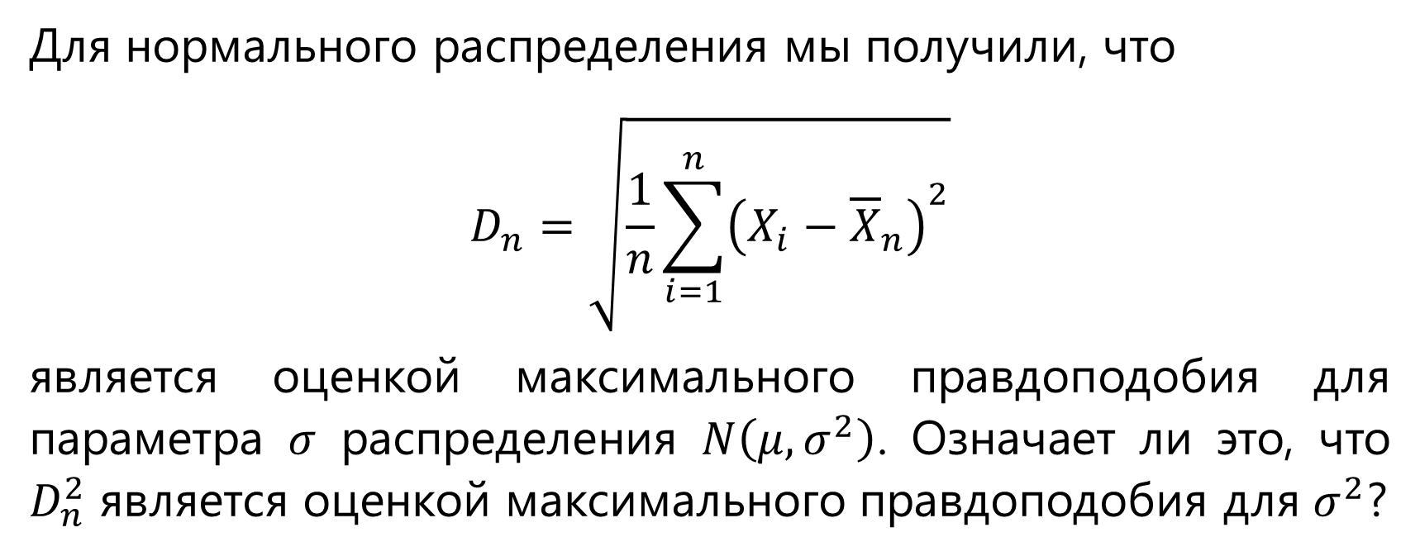
Принцип инвариантности
Для нормального распределения мы получили, что
$$D_{n}=\sqrt{\frac{1}{n}\sum_{i=1}^{n}{{\left(X_{i}−{\overline{X}}_{n}\right)}^{2}}}$$
является оценкой максимального правдоподобия для параметра $σ$ распределения $N\left(μ, σ^{2}\right)$. Означает ли это, что $D_{n}^{2}$ является оценкой максимального правдоподобия для $σ^{2}$?

Slide 71

Принцип инвариантности
Это действительно так!
В общем случае можно показать, что если $T$ является оценкой максимального правдоподобия параметра $θ$, а $g(θ)$ является обратимой функцией от $θ$, то $g(T)$ является оценкой максимального правдоподобия для $g(θ)$.

Slide 72

Асимптотическая несмещенность
Оценка максимального правдоподобия $T$ может быть смещена. Например,
$$E\left[D_{n}^{2}\right]=E\left[\frac{n−1}{n}S_{n}^{2}\right]=\frac{n−1}{n}E\left[S_{n}^{2}\right]=\frac{n−1}{n}σ^{2}.$$
Но по мере того, как $n$ стремится к бесконечности, ожидаемое значение $D_{n}^{2}$ сходится к $σ^{2}$.

Slide 73

Асимптотическая несмещенность
Можно показать, что оценки максимального правдоподобия являются несмещенными. Под этим мы подразумеваем, что если $T_{n}=h\left(X_{1}, X_{2},…,X_{n}\right)$ является оценкой максимального правдоподобия для параметра $θ$, то
$$\lim_{n→+∞}{E\left[T_{n}\right]}=θ.$$

Slide 74

Минимальная дисперсия
Дисперсия несмещенной оценки для параметра $θ$ всегда больше или равна определенного положительного числа, известного как нижняя граница Крамера-Рао.
Можно показать, что оценки максимального правдоподобия имеют асимптотически наименьшую дисперсию среди несмещенных оценок. То есть асимптотически дисперсия оценки максимального правдоподобия для параметра $θ$ достигает нижней границы Крамера-Рао.

Slide 75
Принцип максимального правдоподобия
Принцип максимального правдоподобия.
Функция правдоподобия и логарифмического правдоподобия.
Оценка параметров геометрического распределения.
Оценка параметров равномерного распределения.
Оценка параметров экспоненциального распределения.
Оценка параметров нормального распределения.
Свойства оценок максимального правдоподобия.

